Slide 1


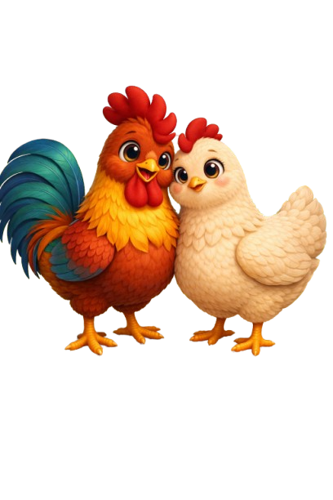
TRƯỜNG MẦM NON HOA SỮA
KHÁM PHÁ KHOA HỌC
Vòng đời phát triển của con gà
Đối tượng: Trẻ 4-5 tuổi

Slide 2


Slide 3





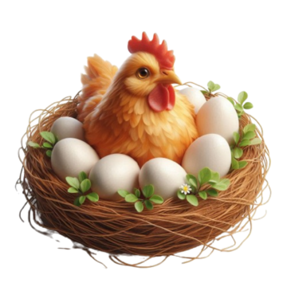
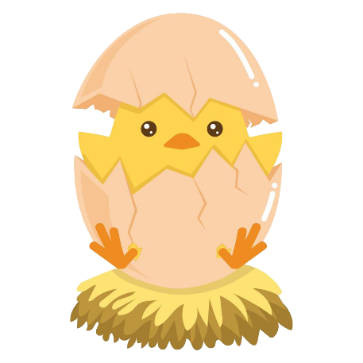



Vòng đời của con gà
Trứng
Gà mẹ ấp trứng
Nở trứng
Gà con
Gà trưởng thành

Slide 4

Xin chân thành cảm ơn!

